Slide 1



운동 세션 강도 자동 분류
출력 클래스
운동 후 “오늘 충분했나? 너무 약했나? 너무 무리했나?”를
심박수 · 운동 시간 · 칼로리 수치만 보고 판단하기 애매함
해결목표
운동 기록 데이터를 이용해 운동 강도를 자동 분류
낮은 강도
적정 강도
고강도
20201599 이건아

Slide 2
데이터 & 모델
Gym Members Exercise Tracking Dataset · 973개 운동 기록
입력 특징
정답 label
Calories_Burned 를 3등분
→ 칼로리는 label 생성에만 사용, 입력에서 제외
신체 정보
나이 · 성별 · 체중 · 키 · BMI · 체지방률
모델
세션 정보
SVM (RBF 커널, C=10, γ=0.01)
심박수(최대/평균/안정) · 운동 시간 · 운동 종류
습관 / 수준
전처리
운동 빈도 · 경험 수준 · 수분 섭취량
범주형(성별·운동종류) → 원핫 인코딩
수치형 → 표준화(StandardScaler)

Slide 3
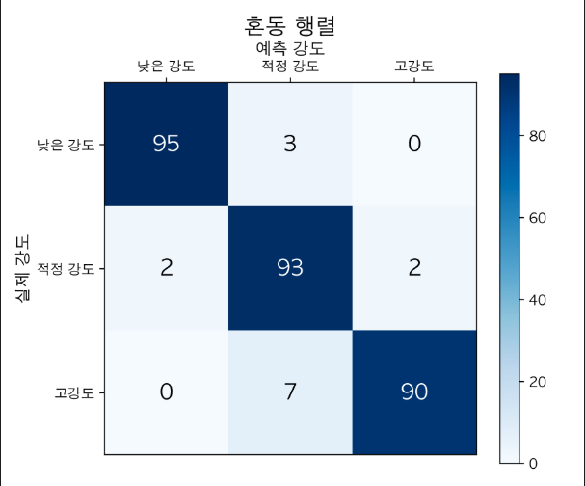
결과 분석
테스트셋 정확도
95.2 %
292개 테스트 표본 · 3개 클래스 균등 분포
평균 민감도 95.2%, 평균 특이도 97.6%
5겹 교차검증 결과 평균 정확도 91.8%
결과 분석
오분류는 모두 인접 강도 사이에서만 발생.
낮은 강도↔고강도 같은 양 끝 오분류는 0건
운동 강도는 본래 연속적인 값인데 칼로리 소모량을 기준으로 3개 등급으로 나누었기 때문에 경계 구간에서 일부 오분류 발생

